Slide 1

5 класс
Понятие о предложении.
Типы предложений по цели высказывания
Цель:
углубить знания учащихся о предложении,
ознакомить с типами предложений по цели высказывания,
постановкой знаков препинания в конце предложения, разных по цели высказывания.

Slide 2
Прочитайте размышления вашего сверстника. Как вы понимаете выражение вырабатывать характер ?
Мы часто слышим: «Вырабатывай в себе характер». А что значит «вырабатывать характер»? Вот, например, настойчивость. Чем не положительная черта характера? Настойчивые всегда доводят дело до конца. Ну, а если я настою на своём и не пойду в школу? Или упорно буду сидеть за компьютером и, не обращая внимания на просьбы мамы, не пойду в магазин? Или... Наверное, не стоит продолжать. Может, таким образом я воспитаю в себе другую черту характера - упрямство? А как же быть с настойчивостью?..

Slide 3
Как вы думаете, настойчивость и упрямство - это слова-синонимы?
Что вы знаете о предложении? Сверьте свой ответ с правилом.
Прочитайте вслух выделенные в тексте предложения. Опираясь на знания, полученные на уроках украинского языка, ответьте, одинаковы ли они по цели высказывания (укр. за метою висловлювання)? Как выражено это различие в знаках препинания на конце предложений?
С какой интонацией они произносятся?
Предложение (укр. речення) - это единица языка и речи, которая состоит из слова или сочетания слов и характеризуется интонационной и смысловой законченностью: Утро. Светает . Жёлтый диск солнца показался на горизонте.

Slide 4
Выпишите предложения, ставя необходимые знаки препинания. Обоснуйте свой выбор.
1) Сказка, интересная сказка, я прочёл интересную сказку;
2) вечер, вечереет, наступил вечер, вечером мы вышли на прогулку;
3) парк, зелёный парк, когда мы пойдём в парк.

Slide 5
Сделайте самостоятельный вывод о типах предложений по цели высказывания.
1. Повествовательное предложение (сообщение):
Воспитанный человек всегда соблюдает правила вежливости.
2. Вопросительное предложение (вопрос):
Всегда ли соблюдает правила вежливости воспитанный человек?
3. Побудительное предложение (побуждение, просьба, приказ):
Всегда соблюдай правила вежливости.

Slide 6
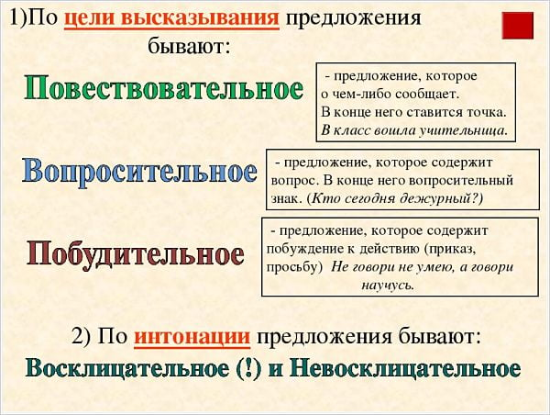

Slide 7
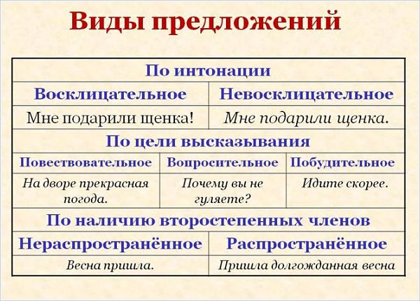

Slide 8
Выразительно прочитайте текст.
Выпишите из него побудительные предложения.
На экскурсию в Каменец-Подольский мы поехали всем классом. «Соблюдайте дисциплину!» - сказала Вера Петровна. И мы её не подвели.
Каменец-Подольский называют городом-музеем под открытым небом. Это один из самых древних городов Украины. Первые упоминания о нём относятся к XI веку. Главная достопримечательность - старинная Каменец-Подольская крепость. Нам всё было интересно: башни, бойницы , колодец и подземелье. Костя то и дело звал меня: «Иди сюда! Ты только посмотри!..»
Приезжайте и вы посмотреть на крепость. Не пожалеете!
Что нового вы узнали? Как вы понимаете выражение соблюдать дисциплину? Кого из своих знакомых, родственников вы можете назвать дисциплинированным и почему?

Slide 9

Каменец-Подольская крепость

Slide 10

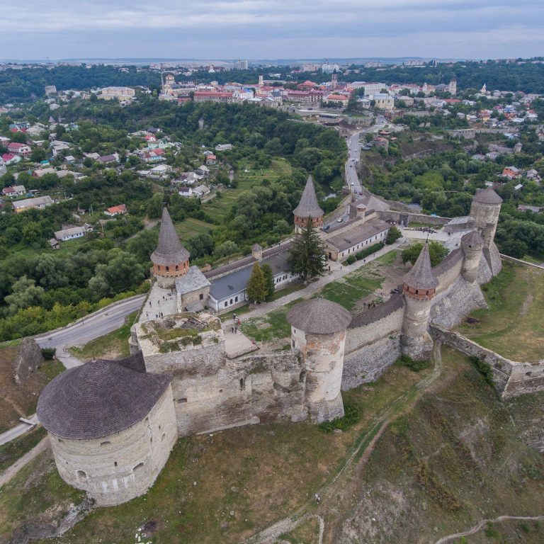
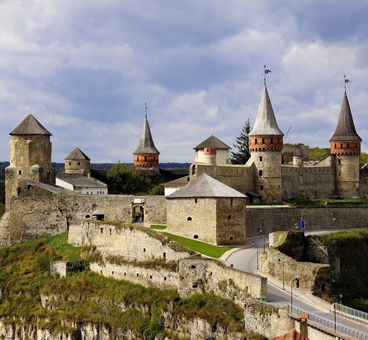
Каменец-Подольская крепость

Slide 11
Прочитайте. Какими способами можно сформулировать вопрос в русском языке?
В русском языке существует несколько способов сформулировать вопрос. Часто вопросы начинаются с вопросительных слов: где, когда, куда, откуда, почему, зачем, как и др. (Что нужно знать? Как надо себя вести?).
Если предложение содержит вопрос, который передаёт чужое высказывание, то есть скрытый вопрос, вопросительный знак в конце такого предложения не ставится (Меня спросили , кто сегодня отсутствует .).
Можно сформулировать вопрос с помощью частиц ли, не (Выучил ли ты стихотворение?). Частица не придаёт вопросу форму вежливой просьбы. Такие вопросы характерны для речевого этикета. Сравните, как выражена просьба в вопросах: Ты поможешь мне сделать домашнее задание? Не поможешь ли т ы мне сделать домашнее задание?

Slide 12
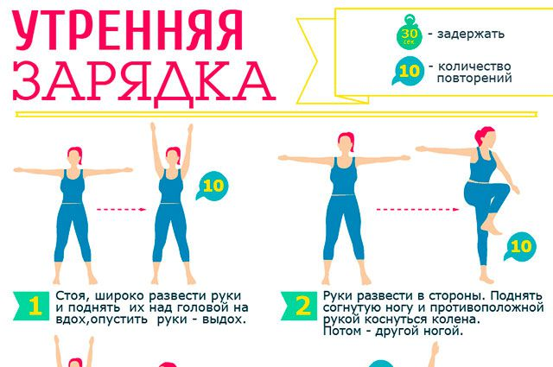

Прочитайте. Составьте несколько вопросов по данному предложению и запишите их.
Зарядка помогает сохранить здоровье, дарит бодрость на целый день.

Slide 13


С данными сочетаниями слов составьте и запишите предложения, различные по цели высказывания.
Распорядок дня, помогал по дому, приготовил домашнее задание, полезное занятие.

Slide 14
Домашнее задание.
Упражнение:499-А
А. Переделайте предложения по образцу так, чтобы просьба в них была выражена мягче, менее категорично.
Запишите по образцу.
Образец. Ты прочитаешь это стихотворение вслух ещё раз? - Не прочитаешь ли ещё раз это стихотворение вслух?
1. Ты проверишь записанное мной предложение?
2. Ты поможешь мне решить задачу?
3. Ты назовёшь мне точное время начала занятий?
4. Ты возьмёшь в библиотеке учебник и для меня?

Slide 15
По учебнику:
Полякова Т.М. Російська мова (1-й рік навчання) = Русский язык (1-й год обуч.) 5-й кл. : учеб, для заведений общ. сред, образования с обуч. на укр. яз. / Т.М. Полякова, О.И. Самонова. — 2-е изд., дораб. — Киев : Генеза, 2018. — 192 с. : ил.

